Slide 1
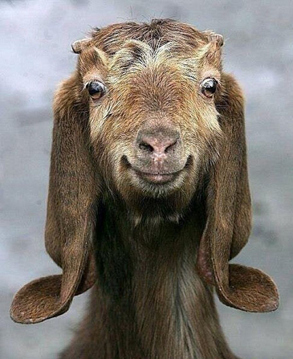
Boite à meeeh
Faire une application qui permet de jouer un son et
faire une animation lorsqu’on retourne le téléphone
Le son à lancer est meeeh.mp3 et l’animation en CSS est
cerclelumineux
Le code JS doit permettre que lorsqu’on clique sur la chèvre elle fait le son et l’animation, mais aussi lorsqu’on retourne le téléphone
Il faut éviter de jouer l’animation plusieurs fois en même temps
Il faut trouver un moyen pour qu’on soit obligé de remettre le téléphone droit avant de rejouer le son lorsqu’on le retourne
Utilisez l’événement deviceorientation et l’axe beta entre -180 et 180

